Slide 1

Фишинг

Slide 2

Шпион в овечьей шкуре
Фишинг — вид интернет- мошенничества, цель которого — получить данные пользователей
Механизмы работы:
поддельные уведомления от банков, провайдеров, платежных систем и других организаций о том, что по какой-либо причине получателю срочно нужно передать / обновить личные данные, перейдя по ссылке в электронном письме
3

Slide 3



Немного статистики
Фишинг
Рост числа фишинговых атак
в январе-феврале 2023 сравнительно с тем же периодом 2022
* Статистика координационного центра доменов
.RU/.РФ, март 2023
в 2022 году
контекстный, ситуативный, индивидуальный. Атака часто осуществляется через мессенджеры
и социальные сети
180%
Руководителей служб
информационной безопасности
(далее ИБ) считают защиту электронной почты своей ключевой профессиональной задачей
* Опрос CISCO
56
%
Респондентов
потеряли важные данные
в результате фишинговых атак
* Опрос CISCO
36 %
4

Slide 4












Фишинг: при чём тут
Механизм работы
инженерия?
Психология
не менее важный инструмент кибер- преступников,
чем кодинг и веб-дизайн
Удачный фишинг -
это, как правило, результат успешного манипулирования. Ниточки, за которые дёргают мошенники, — это не только доверчивость, невнимательность или жадность. Это сострадание, зависть, доброта и даже лень. Объединяет их одно: бдительность жертвы усыпляется общественно одобряемым ритуалом
Определение цели
1
Убеждение
7
2
Разведка
Это и есть
социальная инженерия
6
3
Мы пользуемся ей сотни раз каждый день.
Любое взаимодействие, которое не рефлексируется нами, потому что «так принято», — элемент социальной инженерии. Из таких взаимодействий во многом состоит наша жизнь
Обман
и манипуляция
Сбор информации
5
4
Но когда мы говорим о киберпреступности, социальная инженерия — это совокупность психологических методик и мошеннических приёмов для создания условий, при которых манипулировать человеческим сознанием
и поведением становится значительно проще
Предлог
Извлечение информации
5

Slide 5




Самопроверка:
увидим ли мы угрозы?
Шаг 1
Изучаем каждый ресурс
в течение 3-5 секунд
и определяем признаки фишинга
I
3
секунды
в среднем тратит пользователь на решение перейти по ссылке
в письме или на сайте
Шаг 2
Проверяем ответ
II

Slide 6


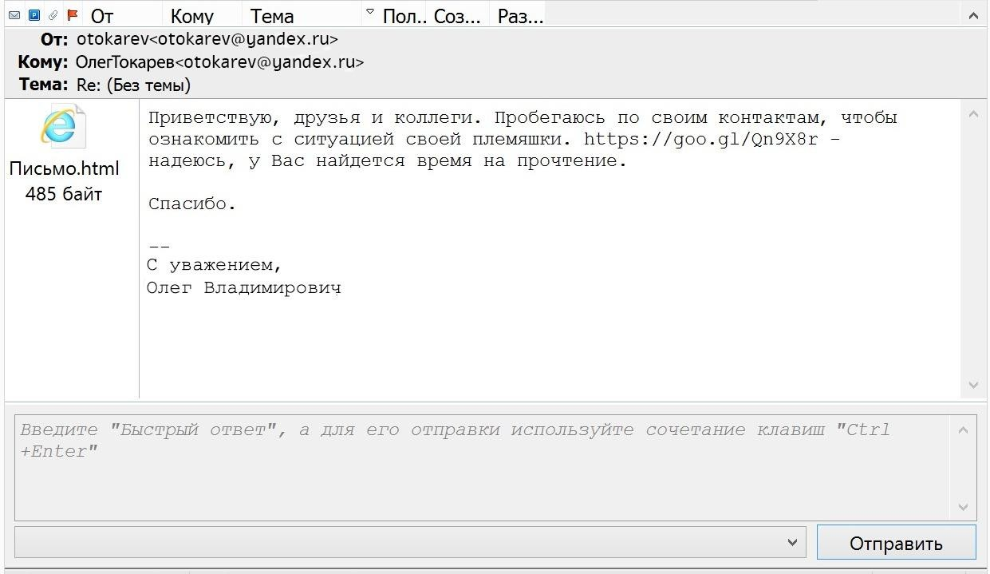
Ресурс 1
Изучите скриншот
в течение 3-5 секунд
Как вам кажется, безопасен ли этот ресурс?

Slide 7
Ответ 1
Отправитель
и получатель – один и тот же адрес. Это явный признак фишинга
Опасным является переход по ссылке из письма

Slide 8
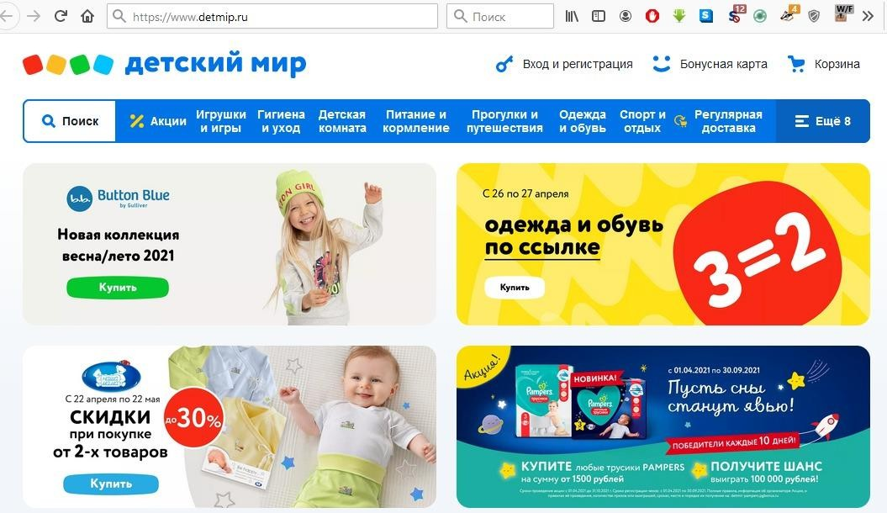
Ресурс 2
Изучите скриншот
в течение 3-5 секунд
Как вам кажется, безопасен ли этот ресурс?

Slide 9
Ответ 2
Ошибка в адресной строке – «detmip» вместо «detmir».
Это явный признак
фишинга

Slide 10
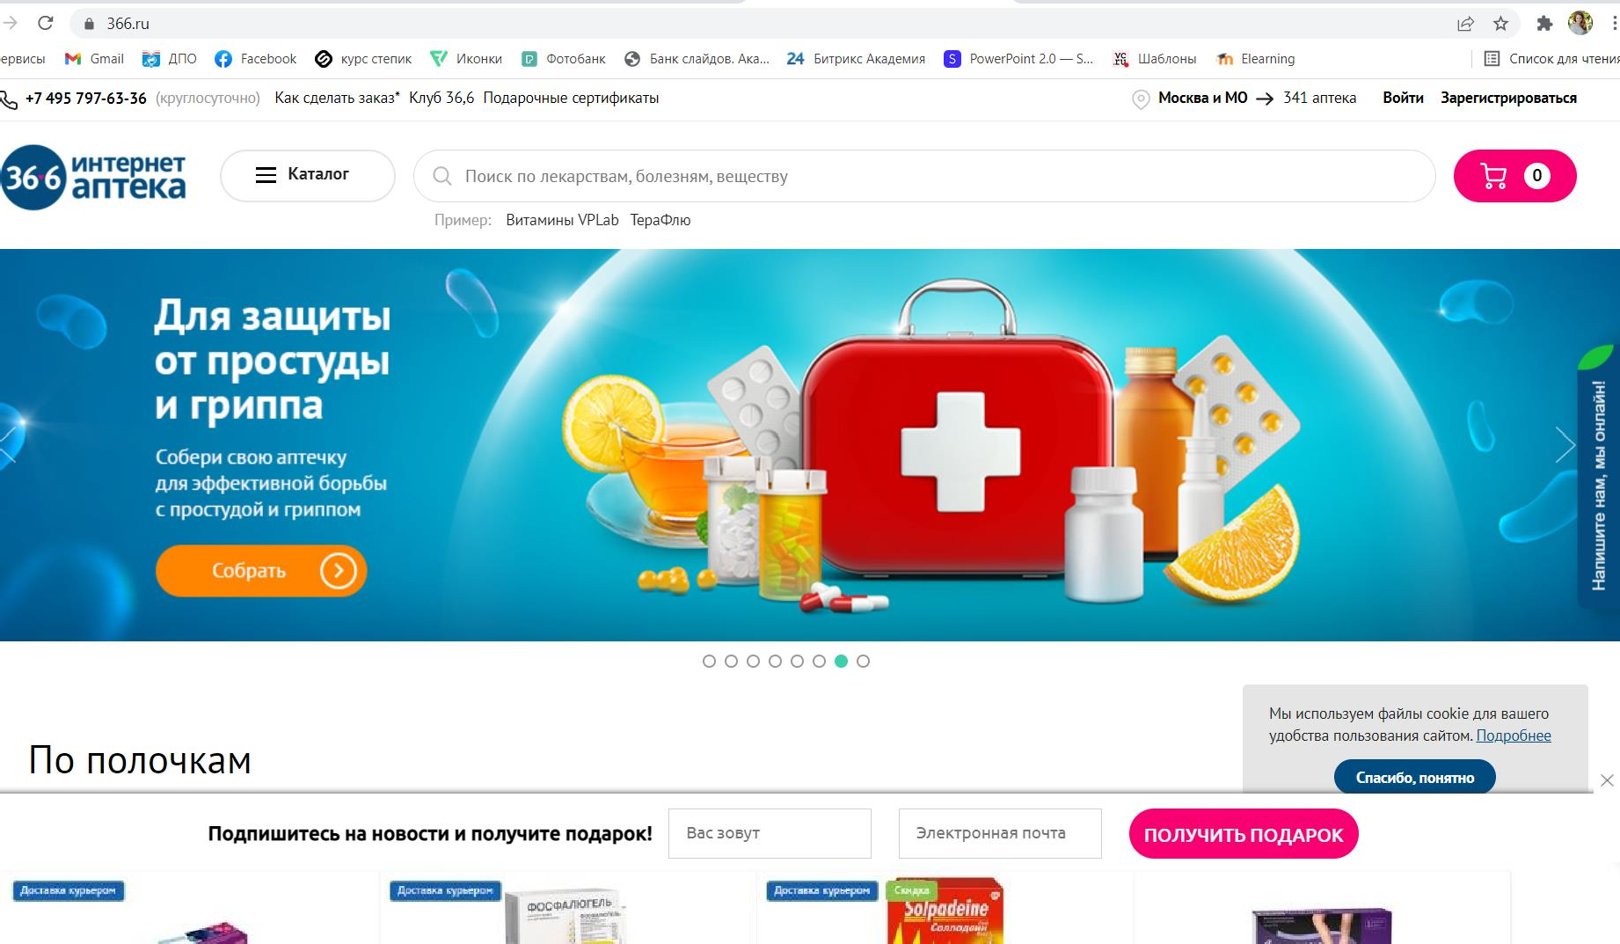
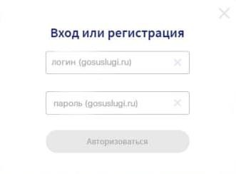
Ресурс 3
366.nu
Изучите скриншот
в течение 3-5 секунд
Как вам кажется, безопасен ли этот ресурс?
11
10

Slide 11
Ответ 3
366.nu
Ошибка в адресной
строке – «nu» вместо
«ru»
Ресурс просит ввести учётные данные от портала Госуслуг
Это явные признаки
фишинга
12
11

Slide 12
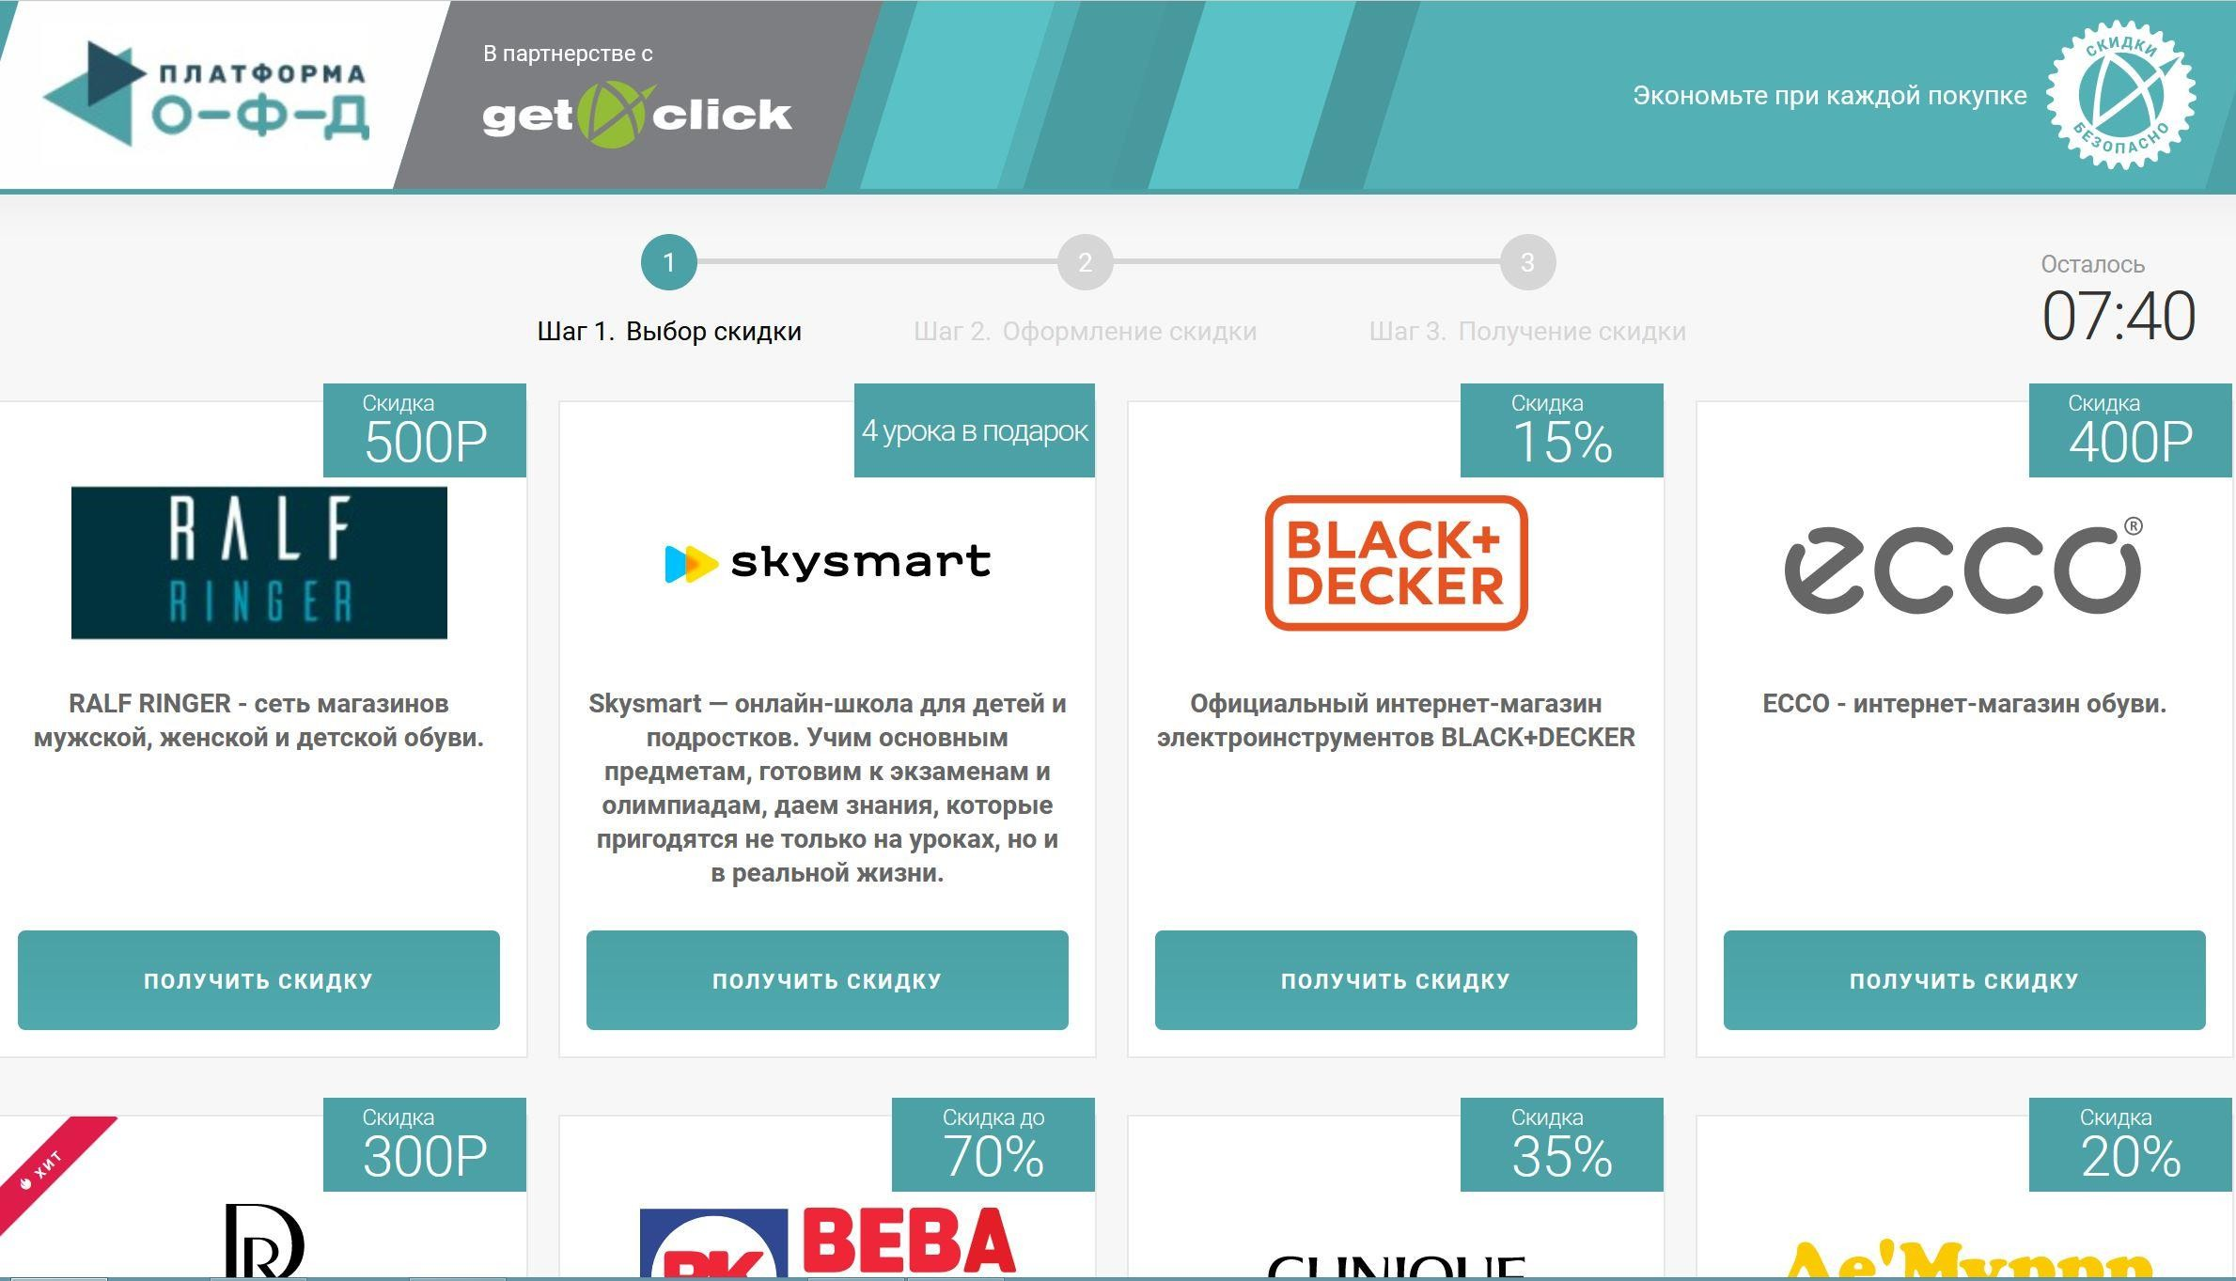
Ресурс 4
Изучите скриншот
в течение 3-5 секунд
Как вам кажется, безопасен ли этот ресурс?

Slide 13
Ответ 4
Этот ресурс безопасен, признаков фишинга на нём нет

Slide 14


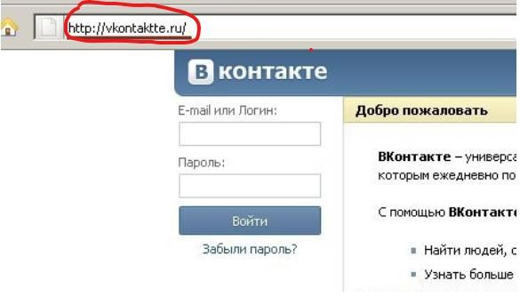
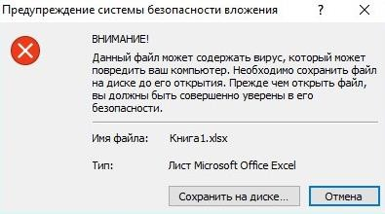
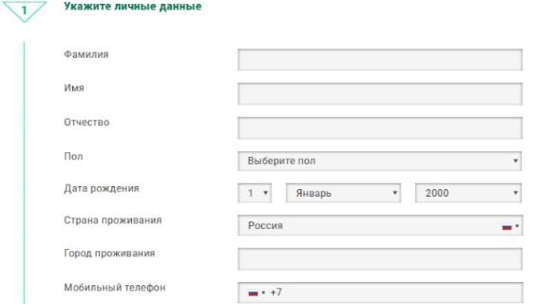
Как происходит фишинговая кража
Переход по ссылке
Открытие
файла
Заполнение формы
Шаг 1
Ссылка ведёт на фишинговый сайт
Шаг 1
Пользователь получает в письме исполняемый
(.exe) либо ассоциированный (xls, rtf, doc, msi) файл
Шаг 2
Двойной клик по файлу приводит к его открытию и запуску
Результат
Преступник получает удаленный доступ
к устройству/внедряет логгер
Шаг 1
Пользователь вводит конфиденциальные данные
Шаг 2
Нажимает на кнопку «Отправить»
Шаг 2
Пользователь вводит логин/пароль
Результат
Преступник получает учетные данные пользователя и доступ к сервису,
от которого они получены
Результат
Преступник получает то, что отправил пользователь
15

Slide 15




Некоторые примеры фишинга
рассылки от «государственных структур»
рассылки от «банков»
и «финансовых организаций»
рассылки от «интернет- магазинов», предложения услуг, личные письма
фишинг через смс, мессенджеры
и звонки
взлом сайта, на котором
вы были зарегистрированы
Мошенники – хорошие психологи и прекрасно знают, какое влияние на пользователя оказывает получение таких писем или звонков
Чувство тревоги, неизвестности, желание побыстрее разобраться с проблемой влияют на получателя такого письма и заставляют совершать необдуманные поступки
16

Slide 16
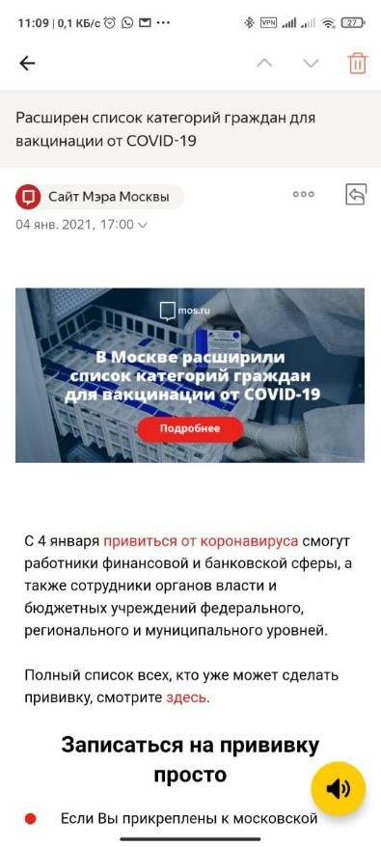
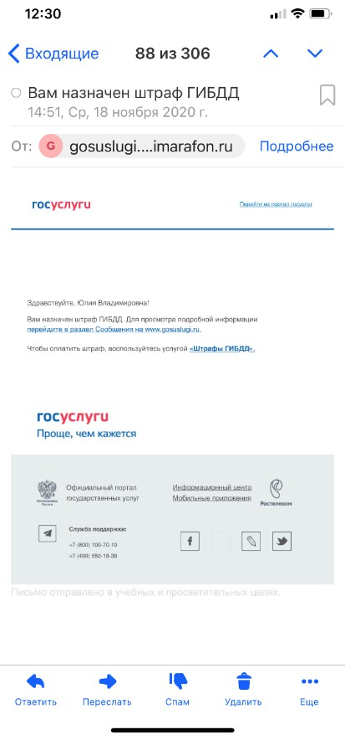
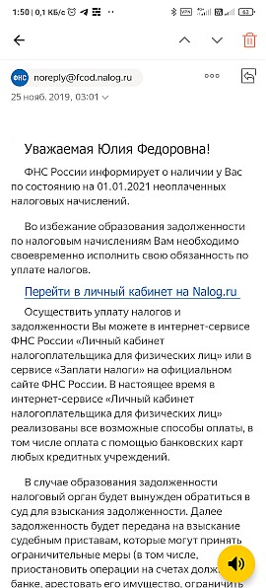
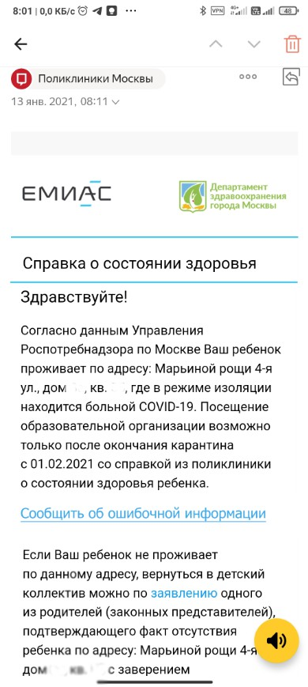
Пример фишинга: рассылки от «госструктур»
Внимательно изучите скриншоты, обращая особое внимание на места, отмеченные стрелками

Slide 17

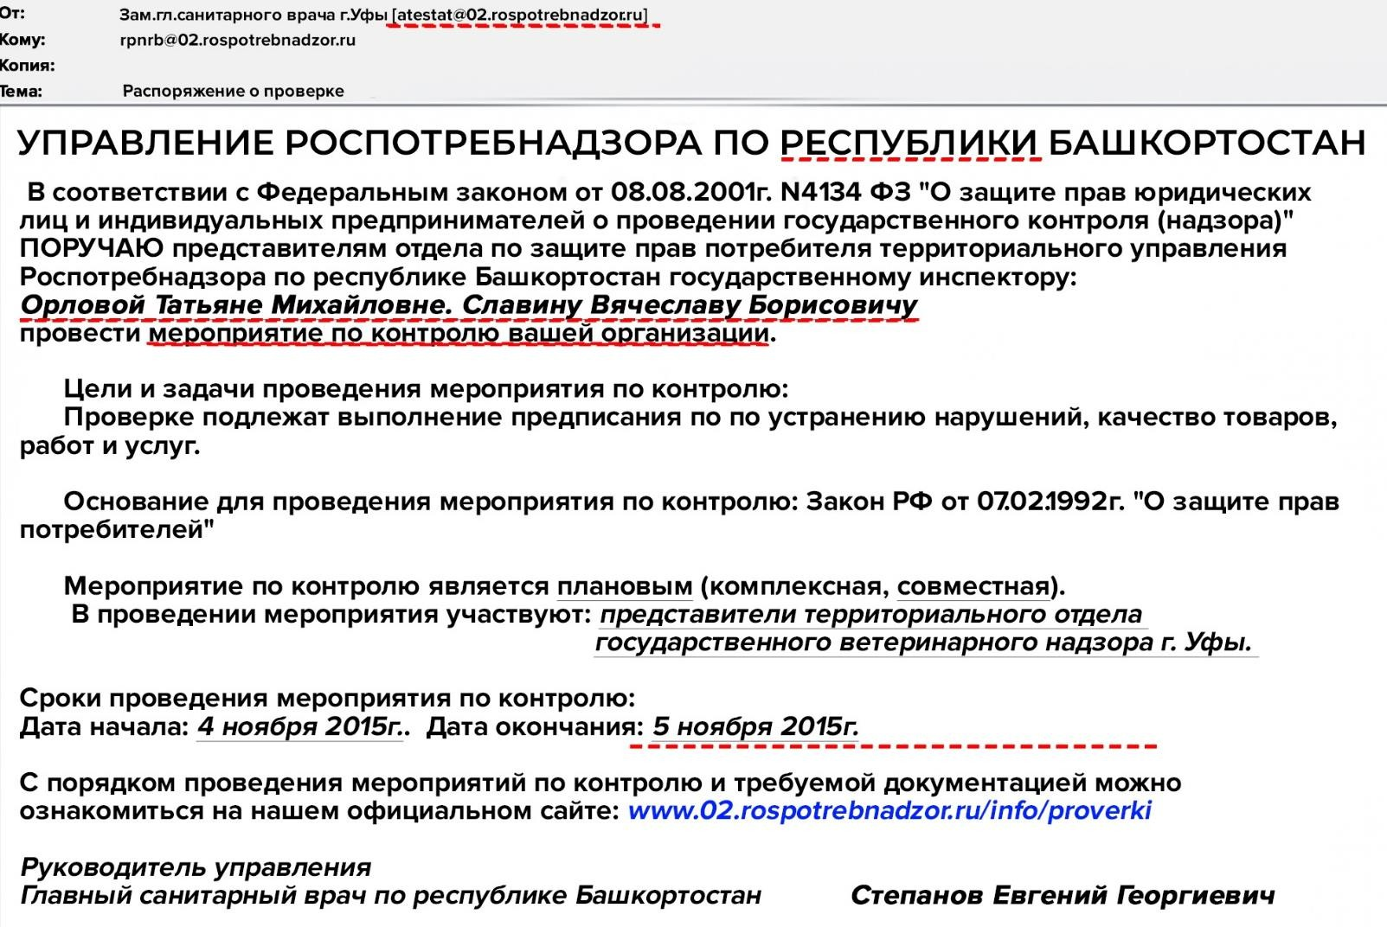
Пример фишинга: рассылки от «госструктур»
Технология фишинга: «Проверка»
Несуществующий адрес
Отправителя можно проверить на сайте госорганов
Вредоносная ссылка
Правильную ссылку также можно посмотреть на сайте госорганов
Чувство тревоги
Текст письма побуждает
к немедленным действиям
Несуществующие
сотрудники
Контактные данные проверяются
звонком по телефону

Slide 18
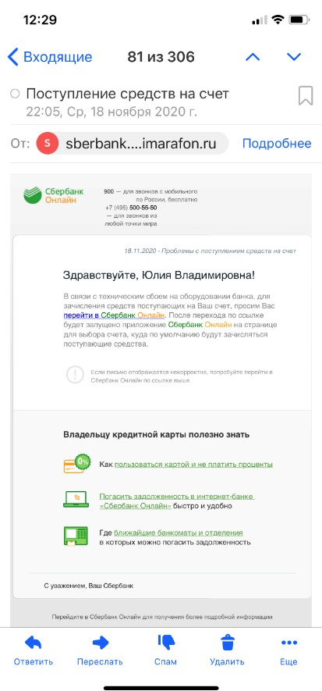
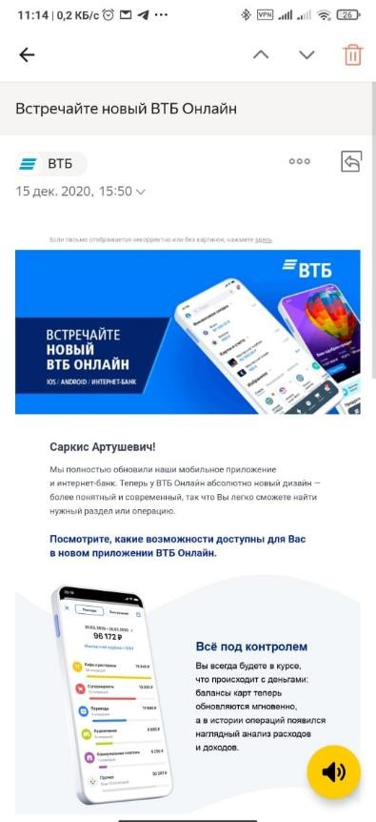
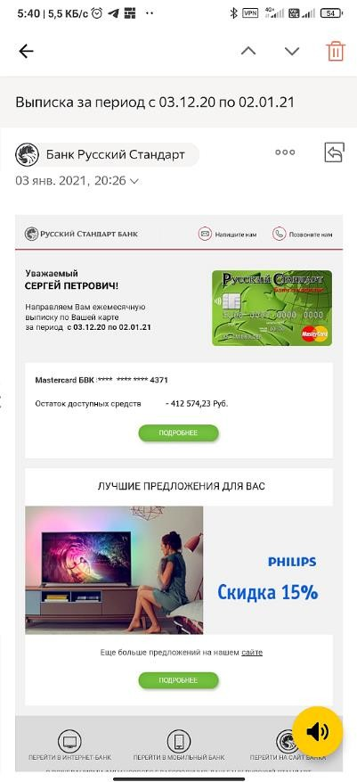
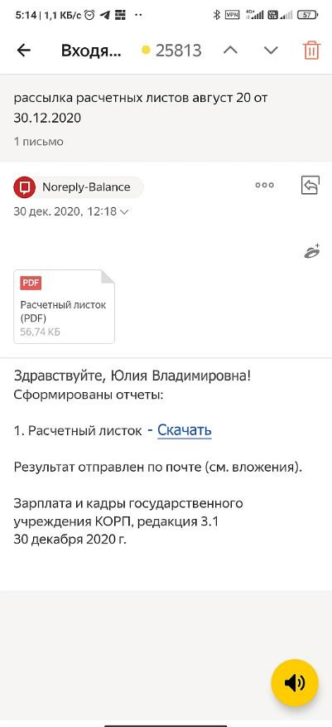
Пример фишинга: рассылки от «банков»
Внимательно изучите скриншоты, обращая особое внимание на места, отмеченные стрелками

Slide 19
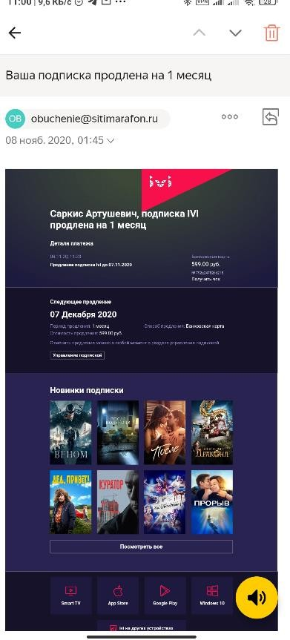
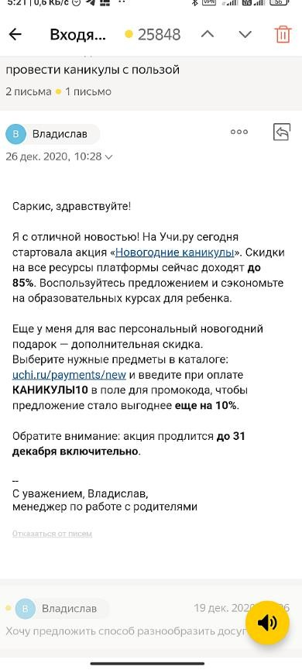
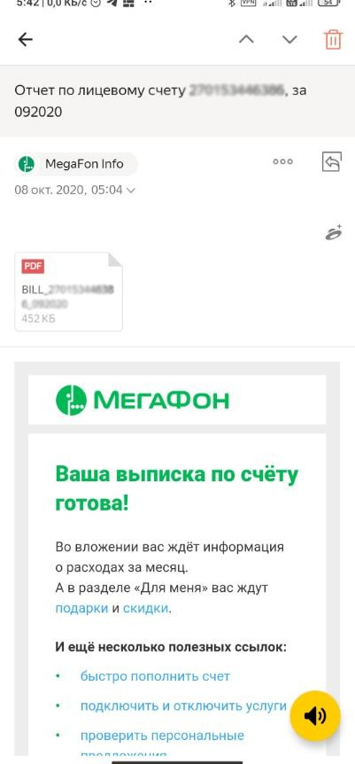
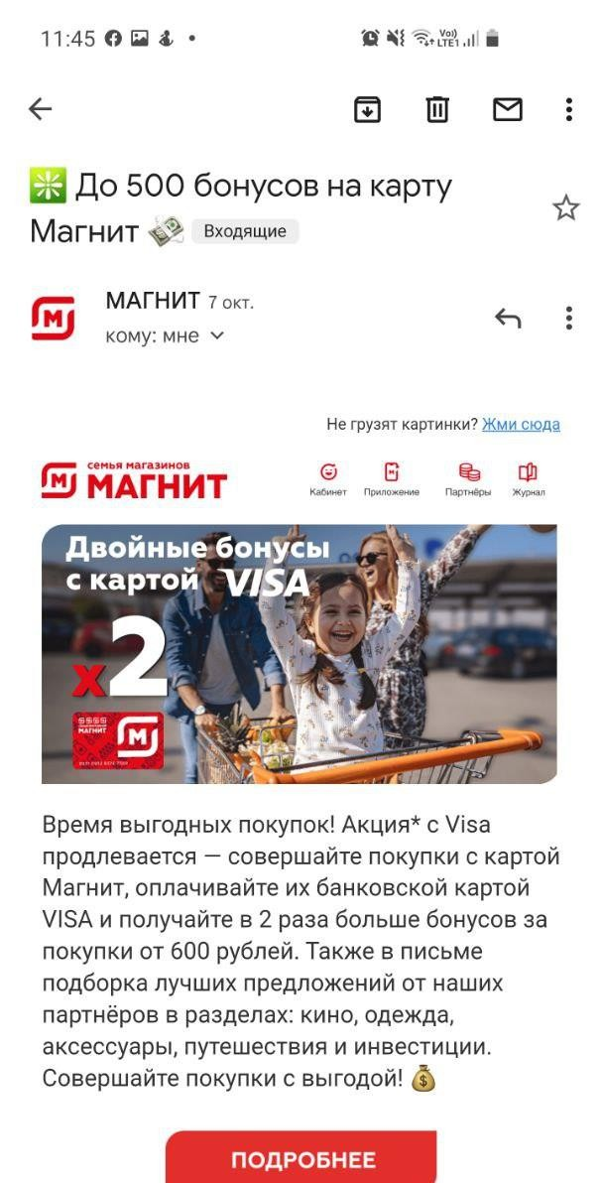
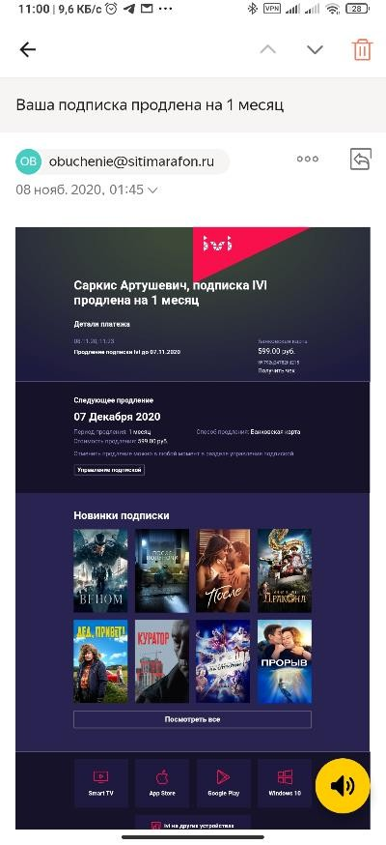
Пример фишинга: рассылки от «интернет-магазинов» и предложения услуг, личные письма
Внимательно изучите скриншоты, обращая особое внимание на места, отмеченные стрелками
Алёна

Slide 20
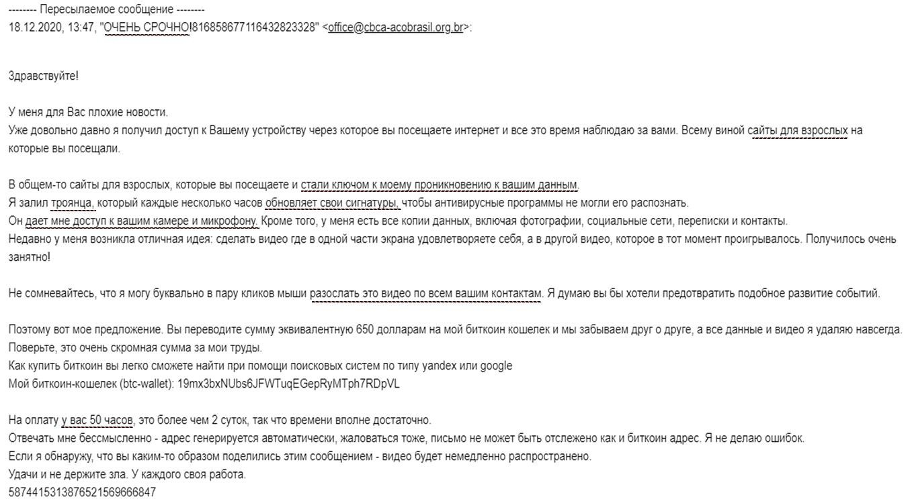
Пример фишинга: личные письма
Технология фишинга: шантаж
Побуждение к
немедленным действиям
Текст письма побуждает
к немедленным действиям
Нет конкретики
Шантажист не даёт вообще никакой конкретики –
он классически пытается запугать
Универсальность темы
Универсальная тема, рассчитанная на массового получателя
Техническая безграмотность
Троянец - это агент внутри совершенно работоспособной оболочки
21

Slide 21



Мы вам не писали. Фишинговые e-mail рассылки
Письма обладают очень высоким качеством подделки: логотип банка / сайта / провайдера, выглядящие в точности так же, как настоящие
Ссылки очень похожи на URL оригинальных сайтов
Пример фишинговой ссылки:
https://www.goog1e.ru
22

Slide 22








Итак – основные признаки фишингового письма
Внезапность
Письмо и сообщаемые данные для вас неожиданны
Вредоносное ПО
Текст сопровождается ссылкой, которая ведет на фишинговый ресурс, либо
к письму прикреплен файл
с вредоносным содержимым
Странный адрес
Адрес почтового ящика отправителя не принадлежит официальному домену организации, от имени которой
направлено письмо
Как распознать фишинговое письмо?
Ошибки
В тексте могут присутствовать орфографические, фактические ошибки
Тема
Письма могут вызвать тревогу
и озабоченность
Незнакомый отправитель
Если вы неожиданно получаете письмо от незнакомого отправителя – не спешите на него отвечать
23

Slide 23
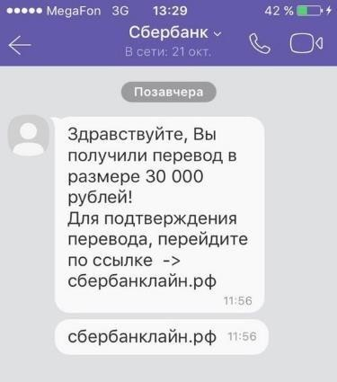
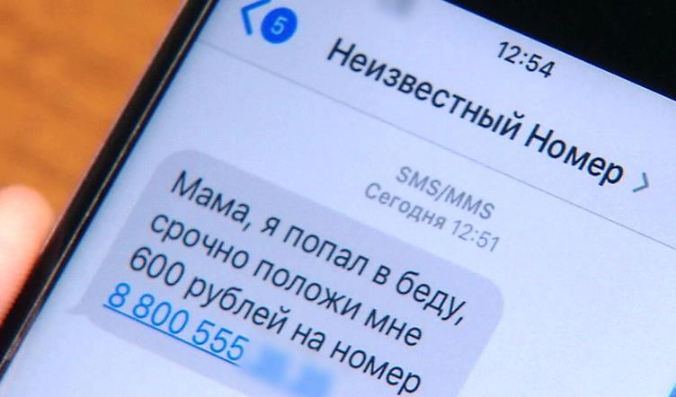
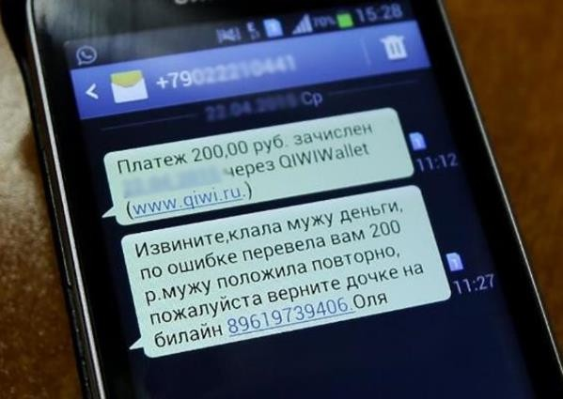
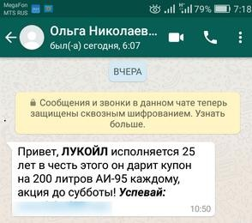
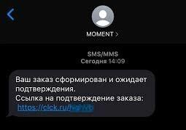
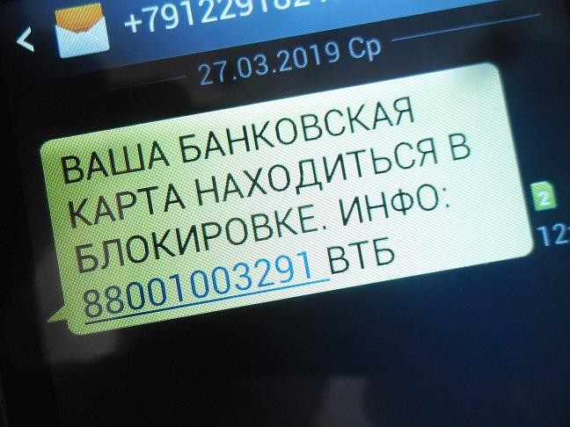
Фишинг через смс и мессенджеры
24

Slide 24

92%
целевых атак были направлены против объектов критической информационной инфраструктуры. Всего в 2021 году в России было выявлено 300 таргетированных атак
Фишинговые
телефонные звонки
Более 98% российских пользователей
мобильных устройств сталкивались
со звонками мошенников
12% респондентов потеряли деньги
из-за стандартных телефонных «разводов»
18%
зафиксированных атак — дело рук высоко- профессиональных киберпреступных группировок
НО
29% абонентов из России используют софт для определения телефонных номеров мошенников
19% устанавливают различные баннеркаты и адблокеры (BannerCut, AdBlocker)
Февраль 2022, отчёт TelecomDaily
Декабрь 2021, исследование «Ростелеком-Солар»
25

Slide 25
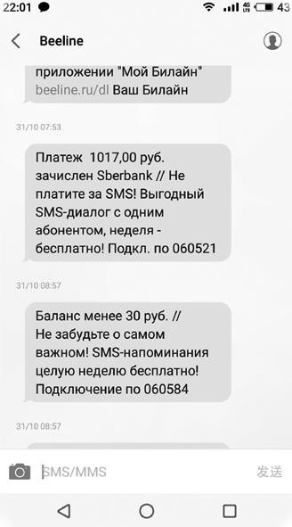
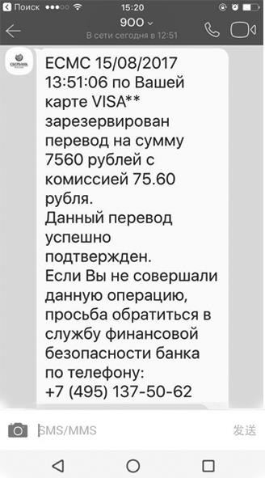




Как это происходит
Отправка сообщения
Звонок на номер
Шаг 1
Пользователь отправляет СМС
Шаг 1
Преступник звонит
и убеждает пользователя, что он — сотрудник СБ банка
Шаг 2
Пользователь
выполняет указания
«сотрудника»
Шаг 2
Получает код подтверждения и вводит его ответным сообщением
Результат
Преступник, получив код подтверждения, использует его для авторизации списания со счёта мобильного телефона пользователя денежных средств
***
Результат
Денежные средства пользователя украдены, банковские реквизиты скомпрометированы
и могут быть использованы
третьими лицами для
«отмывания»
$

Slide 26


Взлом сайта, на котором
Результат:
ваши данные в свободной продаже
вы были зарегистрированы
Как это происходит
Шаг 1
Шаг 2
Шаг 3
Будут скомпрометированы
и окажутся в публичном доступе: ваш e-mail, номер телефона, логин/пароль, вся переписка/ данные
Регистрация на разных сайтах
Аккумулирование личной информации
Взлом сайтов с вашими данными
Высокий риск оказаться в ситуации шантажа!
Проверьте: https://haveibeenpwned.com/

Slide 27



Утечки 2021
Персональные данные могут быть скомпрометированы независимо от пользователя
Январь:
В результате взлома сайта Hyundai.ru в сети появились данные 1,3 млн российских владельцев машин этого бренда
Февраль:
В результате «внутренней утечки» скомпрометированы почти 5000 почтовых адресов Яндекс
Апрель:
Выставлена на продажу база банка «Дом.рф» с более чем 100 тыс.
«профайлов» тех, кто обращался в банк за кредитом. В профайле желаемая сумма, телефон, e-mail, ФИО, дата рождения, сумма и вид кредита, паспортные данные, ИНН и СНИЛС, адрес, место работы и размер дохода
Октябрь:
Выставлена на продажу база автовладельцев Москвы. В каждой строке ФИО, дата рождения, телефон, код VIN, номер машины, марка и модель. Всего в базе более 50 млн. строк
Как защититься?
Причины
1
2
3
4
Утечка из государственных СУБД
или информационных систем
Взлом сервиса с большим пользовательским пулом
Квалифицированная хакерская атака
Прочие ЧП, связанные с компрометацией данных по вине третьих лиц
Уникальный пароль
Он должен быть для
каждого сервиса,
на котором хранится ценная информация
Резервное копирование
Одна копия –
на физическом носителе, вторая – в облачном хостинге
Двухфакторная аутентификация
Туда, где это невозможно,
не следует загружать или отправлять ничего ценного и конфиденциального

Slide 28


Три важных «НЕ»
Рекомендации по защите от технологических угроз
1
2
3
Не открывайте
email, смс от незнакомых
отправителей,
не переходите по ссылкам и не открывайте вложенные файлы
Не размещайте
персональные данные
в ненадежных
онлайн-сервисах
Не передавайте
конфиденциальные данные (реквизиты доступа, финансовую информацию и пр.) по общедоступным Wi-Fi сетям

Slide 29
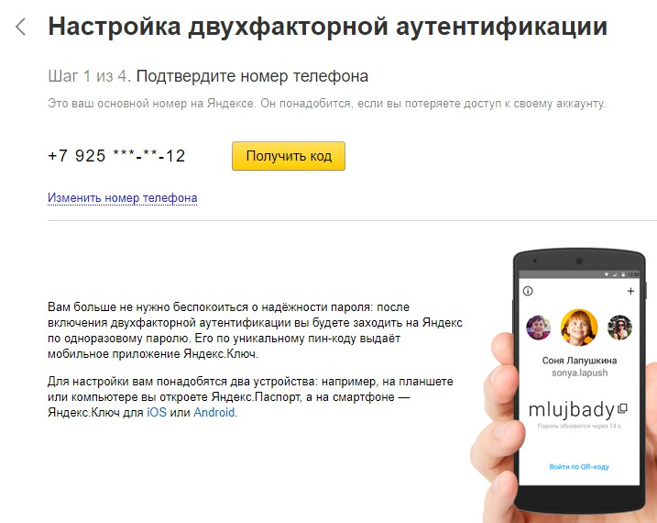
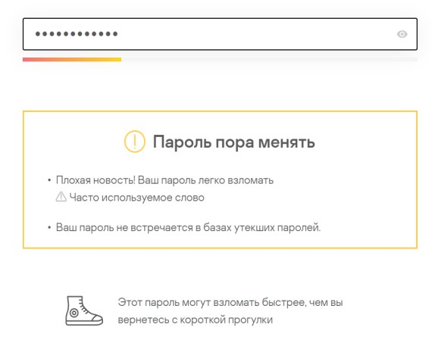
Рекомендации по защите от технологических угроз
Используйте двухфакторную аутентификацию (2FA) и надёжные пароли
На примере аккаунта в почтовой системе:
Критерии создания надёжного пароля:
1
2
3
4
1
2
3
₄ Обновление
каждый пароль
необходимо обновлять несколько раз в год
Откройте
страницу настройки почты
12 символов
пароль должен составлять не менее 12 символов
Разные регистры
пароль должен содержать буквы разных регистров (строчные и прописные), цифры и символы — $, #, &, @
Выберите «безопасность»
на панели навигации
Нажмите
«Двухэтапная аутентификация» в разделе «Вход в аккаунт»
Уникальность нельзя использовать один пароль на двух
и более сервисах
Следуйте
инструкциям
на экране

Slide 30

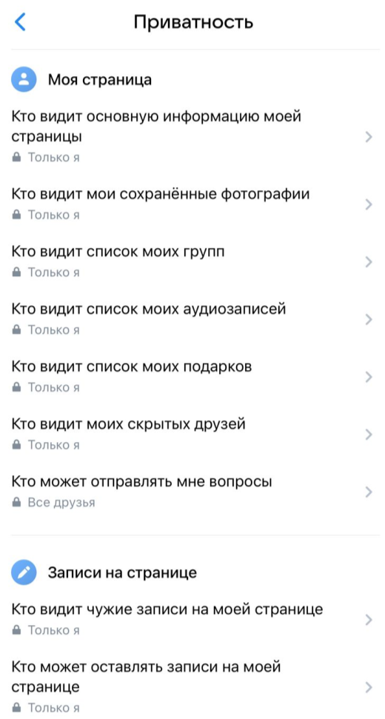


Рекомендации по защите от технологических угроз
Установите ограничения конфиденциальности в социальных сетях
1
Откройте
страницу социальной сети
2
Выберите
«Настройки» на панели навигации
3
Выберите
«Приватность»
Максимально ограничьте
круг лиц, которые имеют доступ
к вашим данным
4

Slide 31
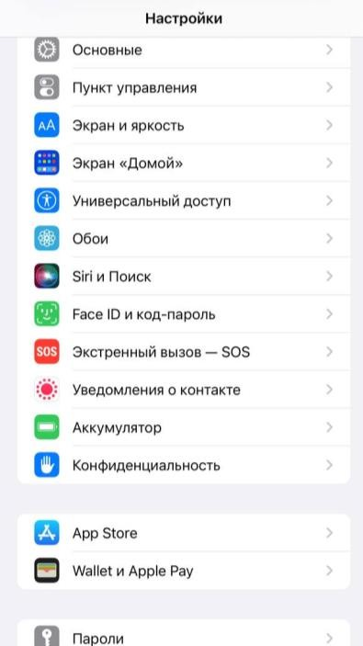
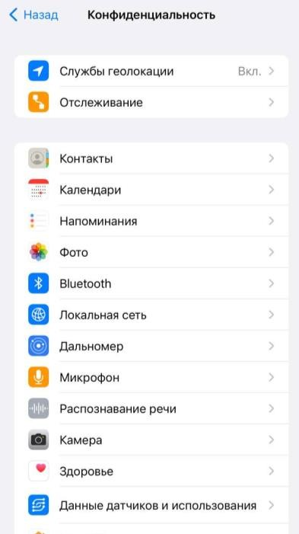
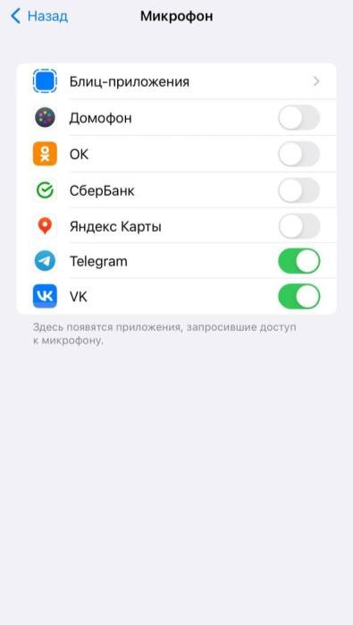
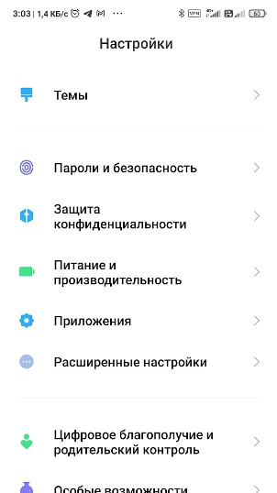
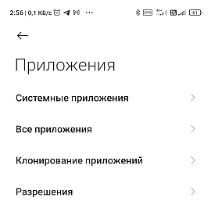
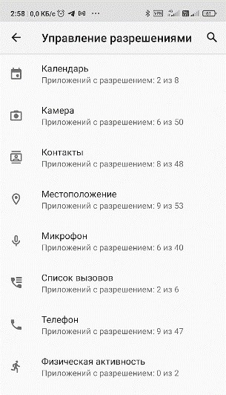
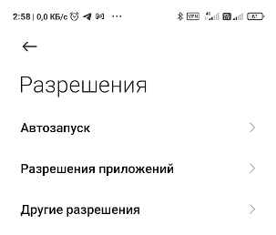
Рекомендации по защите от технологических угроз
Проверяйте разрешения и установите ограничения прав мобильных приложений и дополнений от браузеров. Оставьте приложениям минимальные права доступа к микрофону, камере, местоположению, контактам, хранилищу и пр.
iOS (iPhone)
Android
1
2
4
3
1
2
3

Slide 32

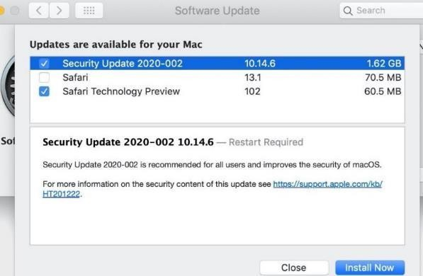

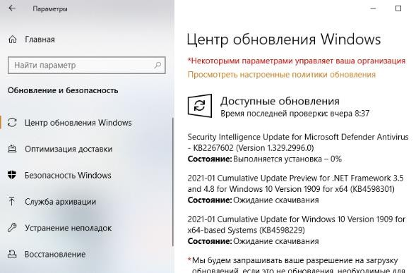
Рекомендации по защите от технологических угроз
Регулярно устанавливайте обновления безопасности
iOS
Windows
1
2
3
Выбрать
в меню «Пуск»
1
2
Выбрать
«Системные настройки» в меню Apple,
затем нажать «Обновление ПО»
Перейти
в раздел «Параметры» —
«Обновление и безопасность»
Выбрать
«Автоматически устанавливать обновления ПО Mac» для независимой установки будущих обновлений, в том числе для приложений, загруженных из App Store
Выбрать
в разделе «Дополнительные параметры» — способ установки обновлений — «Автоматический»
33

